Slide 1
Generalizace zástavby
Petr Šilhák

Slide 2
Pravidla
Žádná budova nesmí změnit tvar tak, že ji nelze identifikovat
Zachovat charakter zástavby
Zachovat výrazné a významné budovy
Respektovat uliční síť
Poměr zastavěná vs. nezastavěná plocha musí zůstat přibližně stejný
Žádná výrazná budova nesmí zmizet

Slide 3
Pravidla II
Žádná budova nesmí změnit tvar tak, že ji nelze identifikovat
Nesmí se objevit výstupky kratší, než je minimální délka strany – 0,25 mm
Minimální plocha budovy je 0,35 x 0,35 mm
Minimální vzdálenost dvou objektů 0,2 mm

Slide 4
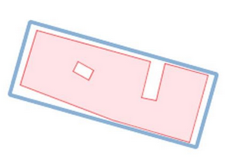
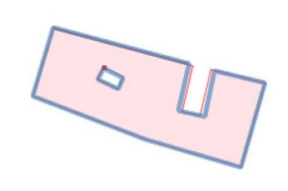
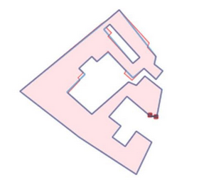
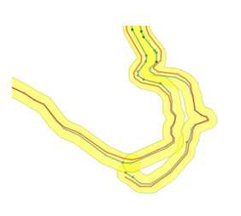
Nástroje
ArcGIS
QGIS
Cartagen
OpenJump

Slide 5
Cartography Tools Generalization
Aggregate Points
Aggregate Polygons
Collapse Dual Lines To centerline
Merge Divided Roads
Simplify Building
Simplify Line
Simplify Polygon
Smooth Line
Smooth Polygon
Thin Road Network

Slide 6
7. úkol
Generalizujte budovy vybrané městské části (brno_budovy.zip) z měřítka 1:500 do 1:25000 (nadvakrát 1:500 – 1:5000, 1:5000 – 1:25000)
Vypočítáte poměr zastavěná vs. nezastavěná plocha
Vytvoříte novou vrstvu s důležitými budovami (neodstraníme je, ani kdyby byly příliš malé)
Malé, ale důležité převést na pravoúhelníky. Ostatní odstranit.
Zjednodušíte budovy
Ručně upravíte
Pozor na nevalidní geometrie po úpravách
Najdete konflikty uliční síť (0.3 mm) vs. zástavba, budova vs. budova a vyřešíte je

Slide 7
Výsledek
Výsledná mapa v měřítku 1:25000
3 screeny mezivýsledku (v měřítku 1:5000), které budou zahrnovat zajímavé situace z generalizace
V mapě bude vždy zástavba a silniční síť
Příklad budovy, která musela být řešena manuálně (srovnání původního stavu a generalizované budovy)
Postup + hodnoty poměru zastavěná vs. nezastavěná plocha (původní mapa + 1:5000 + 1:25000)
Zhodnocení rozsahu ručních úprav
SHP generalizovaných budov 1:5000 a 1:25000

Slide 8
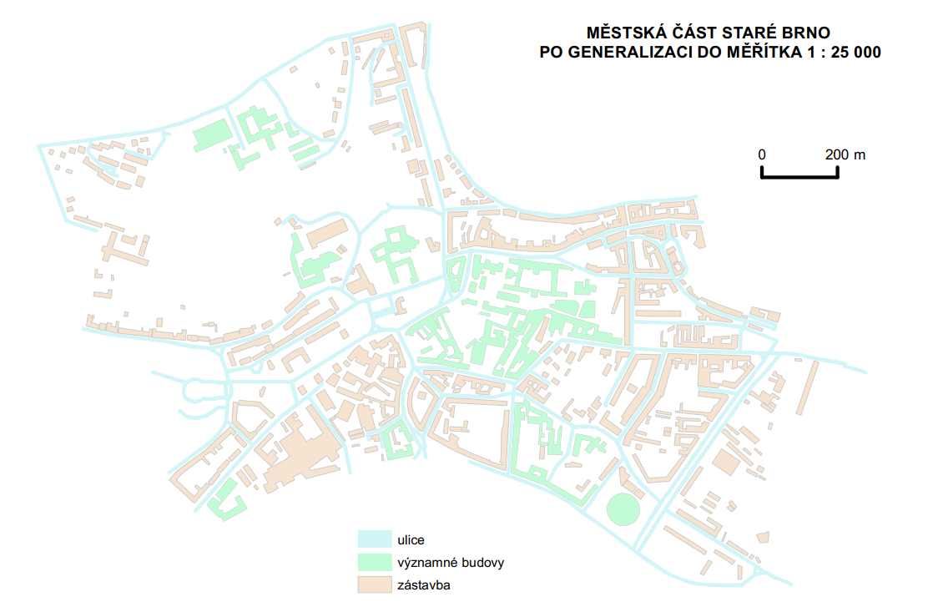
Ukázka výsledku

